Slide 1
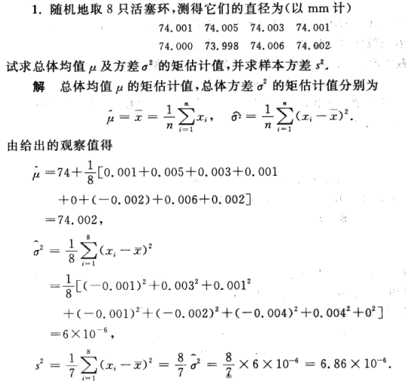
习题1

Slide 2





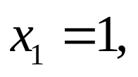
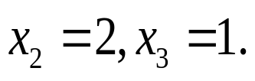



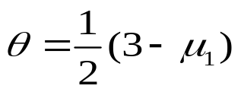

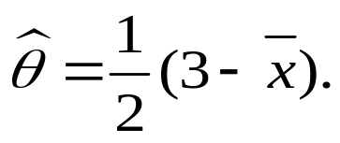
习题4 （1）设总体X具有分布律
X 1 2 3
其中 为未知参数.已知取得了样本值
试求 的矩估计值和最大似然估计值。
（2）设 是来自参数为 的泊松分布总体的一个样本，试求 的最大似然估计量及矩估计量。
解 （1）（i）
解得 ，故得 的矩估计值为

Slide 3
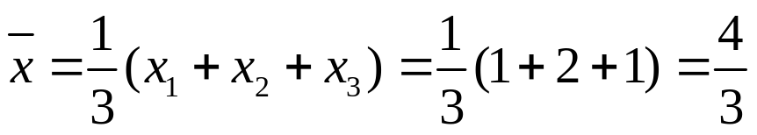

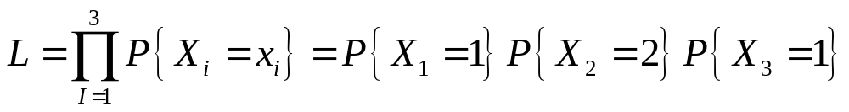


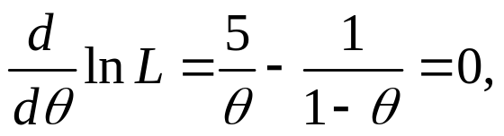

令 ，故 的矩估计值为
（ii）由给定样本值，得似然函数为
令
得 的最大似然估计值为

Slide 4


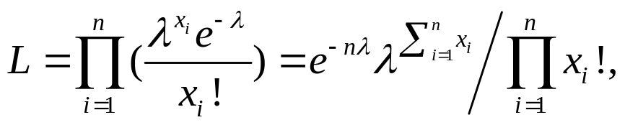
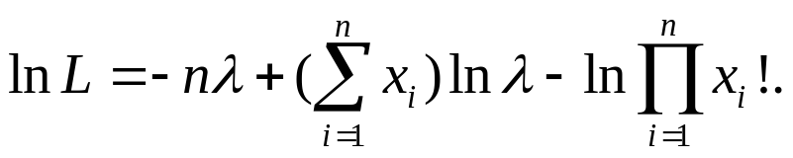
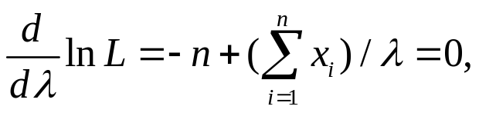
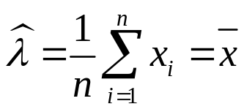
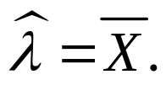


（2）（i）设 是相应于样本 的样本值，则似然函数为
令
得 的最大似然估计值为 ，最大似然估计量为
（ii）因 ，故 的矩估计量也是

